Slide 1
Information gain and gain ratio

Slide 2
Information gain
Digunakan untuk menentukan attribute pada decision tree, attribute yang memiliki nilai information gain paling tinggi akan dipilih sebagai node N.
Attribute ini akan meminimalisir informasi yang dibutuhkan untuk proses klasifikasi
Decision tree bisa ditentukan dengan mudah

Slide 3
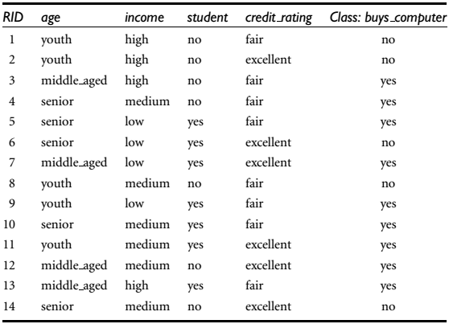
Cont.

Slide 4
Algoritma ID3, C 4.5 dan CART
Mengadopsi pendekatan Greedy dimana decision tree di susun berdasarkan strategi top-down
Algoritma : Membuat decision tree, dari training dataset
Input :
database D
attribute list
penyeleksian attribute
Output : Decision tree

Slide 5
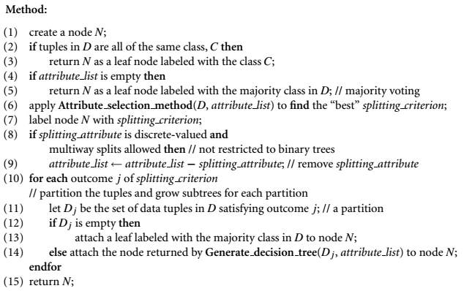
Cont.

Slide 6

Information gain
Info(D) : jumlah rata2 dari informasi yang dibutuhkan untuk mengidentifikasi label dari tuple pada database D
Pi : probabilitas sebuah tuple pada database D dimiliki oleh kelas Ci
Pi : diestimasikan dari |Ci,D|/|D|

Slide 7


Cont.
Asumsikan C1 = yes, C2 = no
m = 2;
Ada 9 tuple bernilai ‘yes’ dan 5 tuple bernilai ‘no’
Menentukan informasi yang dibutuhkan untuk mengklasifikasikan tuple
Menentukan informasi yang dibutuhkan untuk tiap attirbute

Slide 8
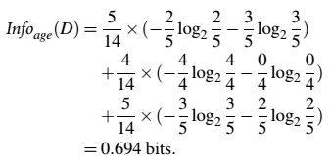
Cont.

Slide 9


Gain Ratio
Muncul akibat dari bias yang terdapat pada information gain ketika dilakukan pada data yang memiliki banyak nilai yang berbeda cth : id_produk.

Slide 10

Cont.
Gain ratio = 0.246 / SplitInfo

